Slide 1

Café y datos abiertos
(open data)
Encuentros de la OfiLibre
Móstoles, 8 de abril de 2019
Jesús M. González Barahona
Francisco (Patxi) Gortázar Bellas
Oficina de Conocimiento y Cultura Libres
Despacho 004 – Rectorado (Móstoles)
https://www.urjc.es/ofilibre
ofilibre@urjc.es
@OfiLibreURJC

Slide 2

Numerous scientists have pointed out the irony that right at the historical moment when we have the technologies to permit worldwide availability and distributed process of scientific data, broadening collaboration and accelerating the pace and depth of discovery ... we are busy locking up that data and preventing the use of correspondingly advanced technologies on knowledge.
— John Wilbanks, Creative Commons
Oficina de Conocimiento y Cultura Libres
https://www.urjc.es/ofilibre

Slide 3
Datos abiertos
“Datos libremente disponibles para cualquiera, que se pueden utilizar y republicar, sin restricciones de patentes, derechos de autor, ni de otro tipo.”
https://en.wikipedia.org/wiki/Open_data
“Datos que cualquiera puede usar, modificar y compartir para cualquier propósito”
http://opendefinition.org/
Oficina de Conocimiento y Cultura Libres
https://www.urjc.es/ofilibre

Slide 4
Tipología, acciones
Tipología:
Datos científicos
Datos gubernamentales
Datos comerciales
...
Acciones:
Produción
Consumo
Archivo y preservación
Oficina de Conocimiento y Cultura Libres
https://www.urjc.es/ofilibre

Slide 5
Entidades financiadoras (ejemplo)
“In NIH's view, all data should be considered for data sharing. Data should be made as widely and freely available as possible while safeguarding the privacy of participants, and protecting confidential and proprietary data.”
National Institutes of Health, USA
https://grants.nih.gov/grants/policy/data_sharing/
Oficina de Conocimiento y Cultura Libres
https://www.urjc.es/ofilibre

Slide 6
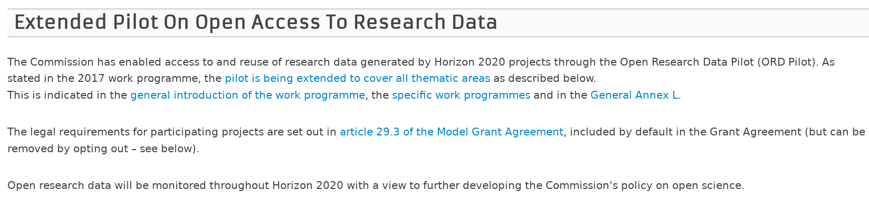
Situación en H2020
http://ec.europa.eu/research/participants/docs/.../open-access_en.htm
Oficina de Conocimiento y Cultura Libres
https://www.urjc.es/ofilibre

Slide 7
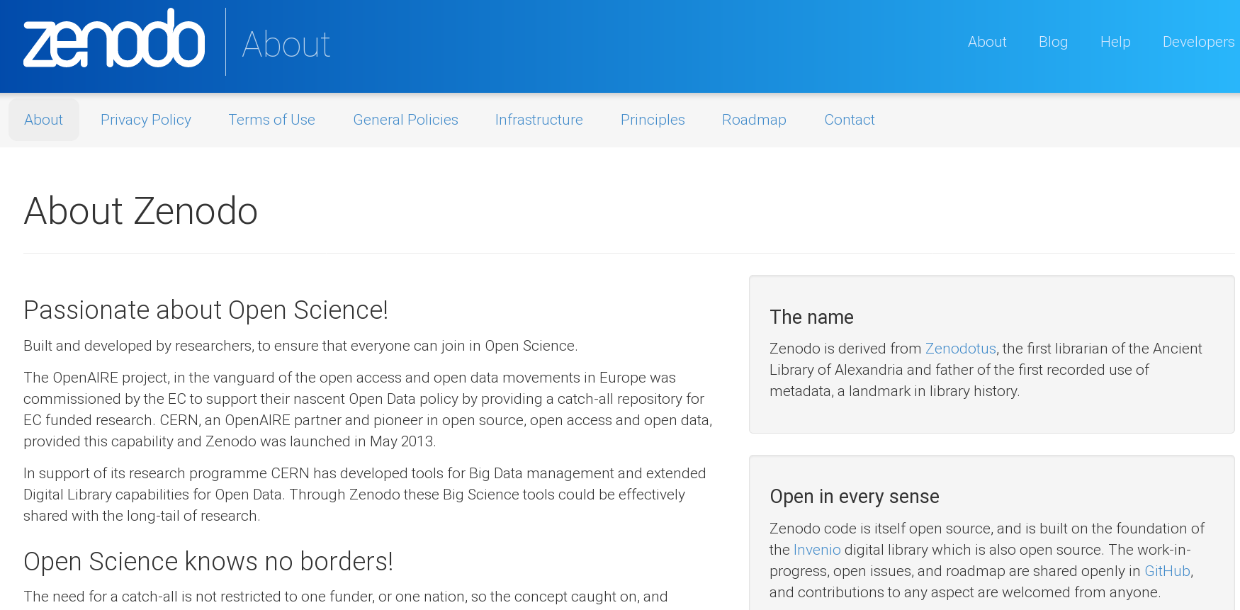
Archivos
https://zenodo.org
Oficina de Conocimiento y Cultura Libres
https://www.urjc.es/ofilibre

Slide 8
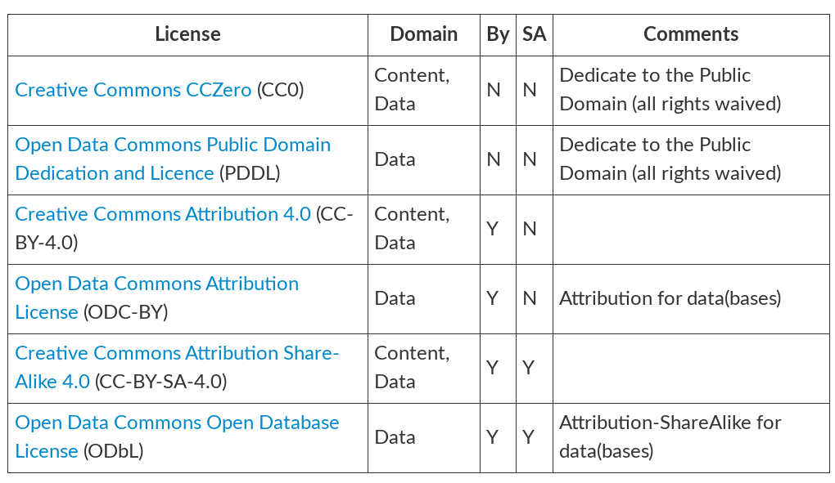
Licencias
https://opendefinition.org/licenses/
Oficina de Conocimiento y Cultura Libres
https://www.urjc.es/ofilibre

Slide 9
Definiciones, recursos...
The Open Definition
Open Data Handbook
Open Data Institute
Zenodo
Open Data en Wikipedia
http://opendefinition.org/
http://opendatahandbook.org/
https://theodi.org/
https://zenodo.org/
https://en.wikipedia.org/wiki/Open_data
Oficina de Conocimiento y Cultura Libres
https://www.urjc.es/ofilibre

Slide 10
Copyright 2019 Oficina de Conocimiento y Cultura Libres,
Universidad Rey Juan Carlos
Algunos derechos reservados.
Este artículo se distribuye bajo la licencia
“Reconocimiento-CompartirIgual 3.0 España” de Creative Commons,
disponible en
https://creativecommons.org/licenses/by-sa/3.0/es/deed.es
Este documento (o uno muy similar) está disponible en https://urjc.es
Oficina de Conocimiento y Cultura Libres
https://www.urjc.es/ofilibre

